Slide 1

EL TITANIC
¿QUÉ OCURRIÓ?

Slide 2
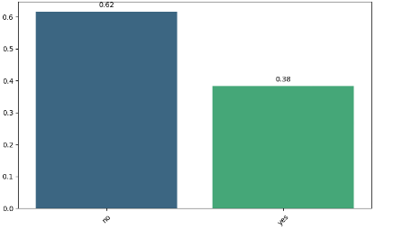
MORTALIDAD

Slide 3
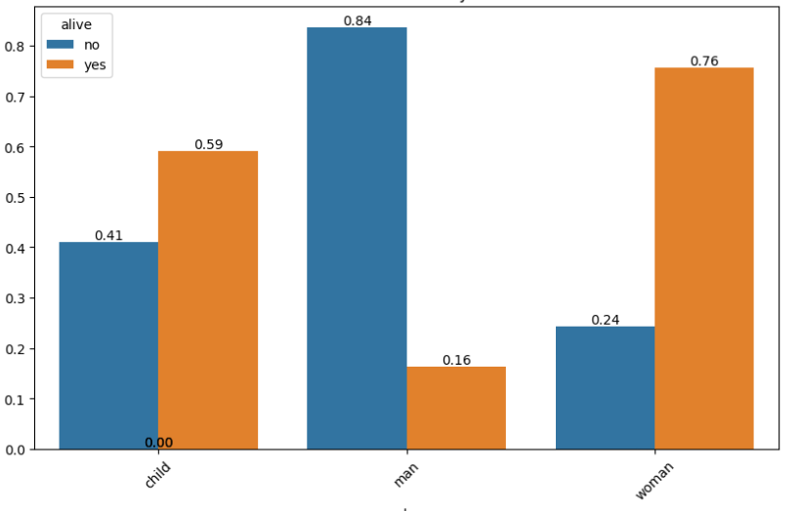
SEXO Y MORTALIDAD

Slide 4
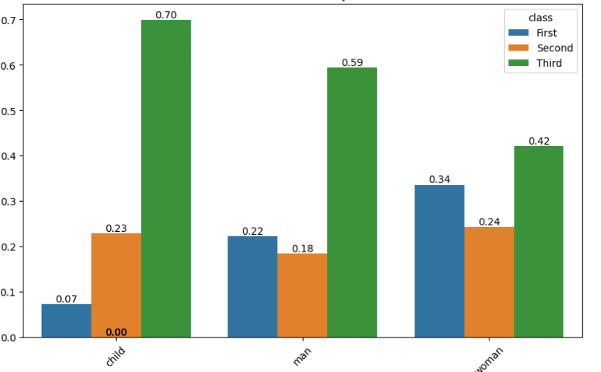
CLASE, SEXO Y MORTALIDAD

Slide 5
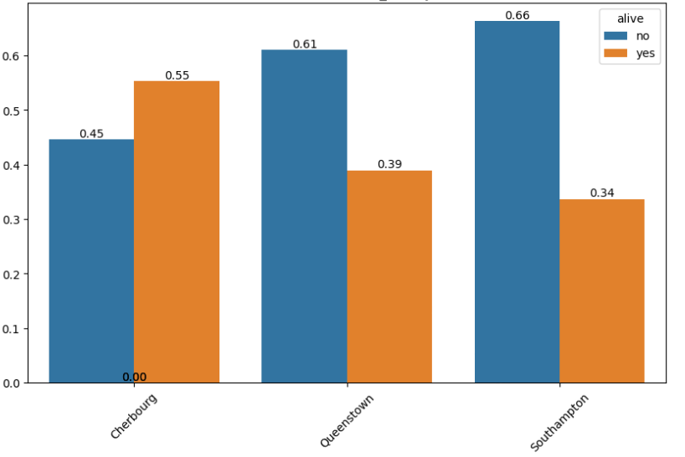
CIUDAD DE EMBARQUE Y MORTALIDAD

Slide 6
